Slide 1
单臂路由实现VLAN间通信

Slide 2
目录
CONTENT
实验背景
实验步骤
实验总结
课外拓展
PART ONE
PART TWO
PART THREE
PART FOUR

Slide 3
实验背景
PART ONE

Slide 4

三层交换机实现VLAN间通信
单臂路由实现VLAN间通信
路由器物理接口实现VALN间通信

Slide 5
单臂路由为了解决VLAN间的通信，在路由器的一个接口上通过配置逻辑子接口，实现原先相互隔离的不同VLAN之间的互联互通。

Slide 6
实验步骤
PART TWO

Slide 7
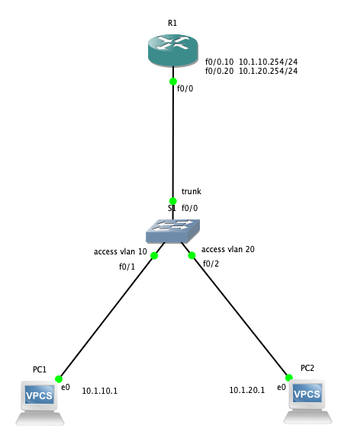
Routing on a stick

Slide 8
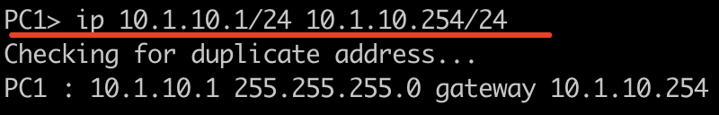
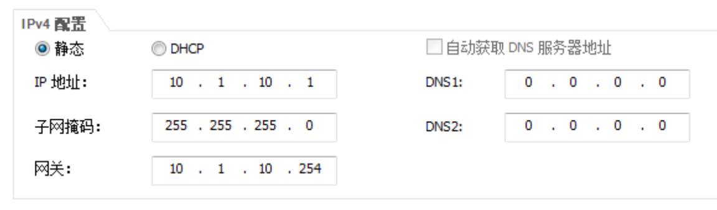
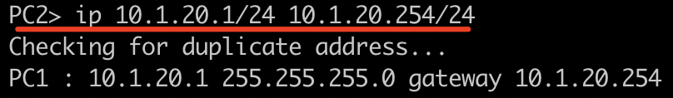
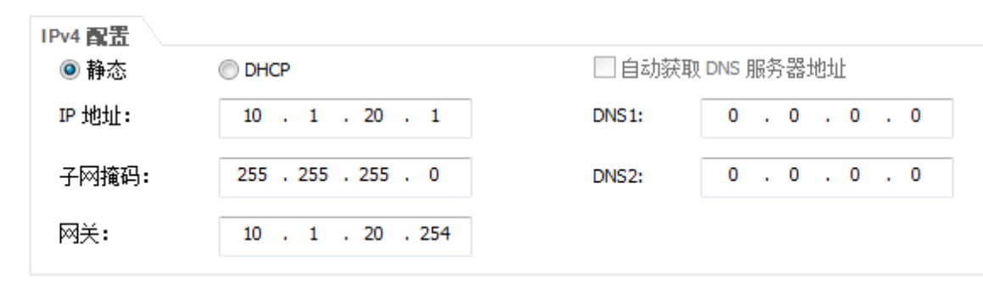
步骤一：PC1 PC2 地址配置
Cisco
Huawei

Slide 9
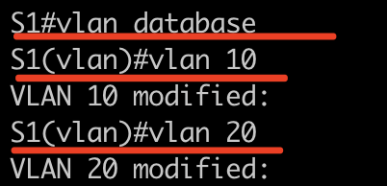
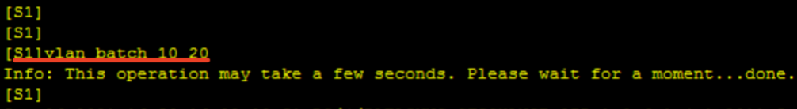
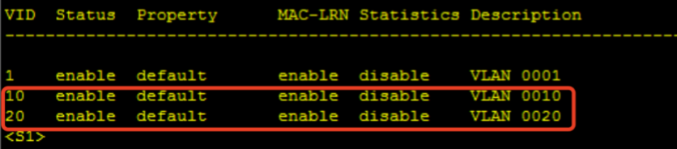
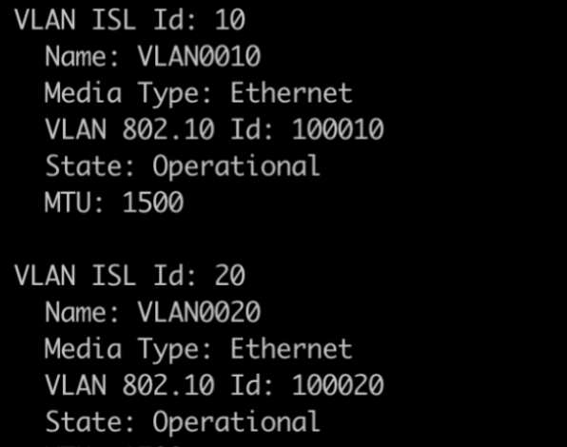
步骤二：交换机S1的VLAN配置
Cisco
Huawei

Slide 10
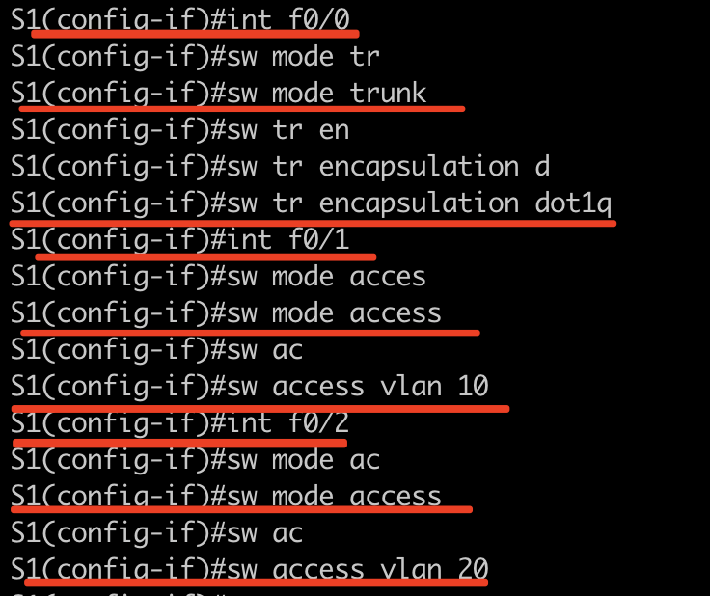
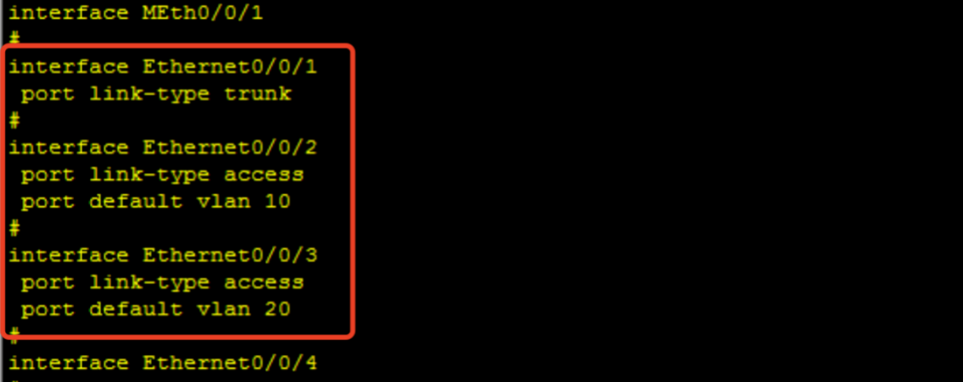
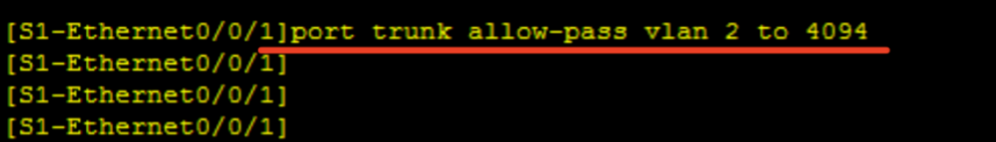
步骤三：交换机S1接口模式配置
Cisco
Huawei

Slide 11
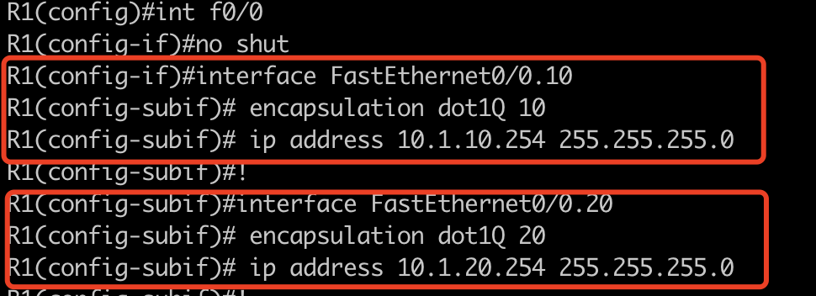
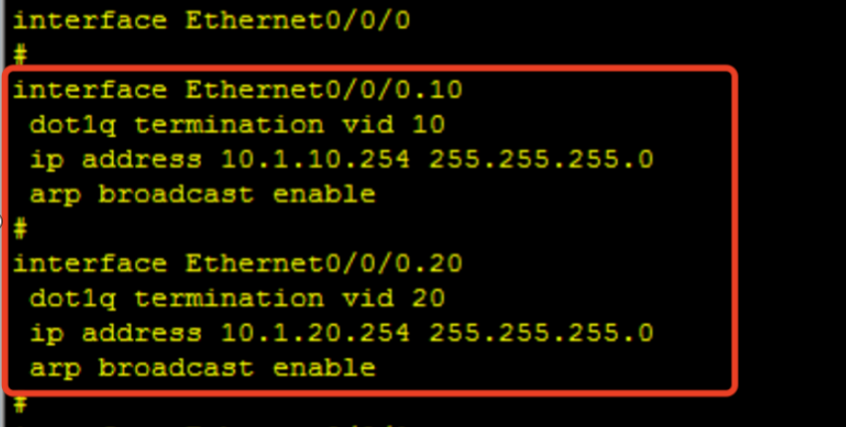
步骤四：路由器R1子接口配置
Cisco
Huawei

Slide 12
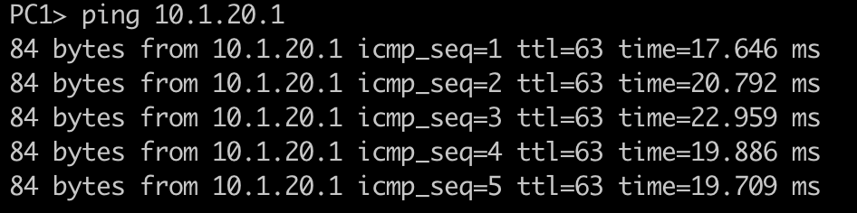
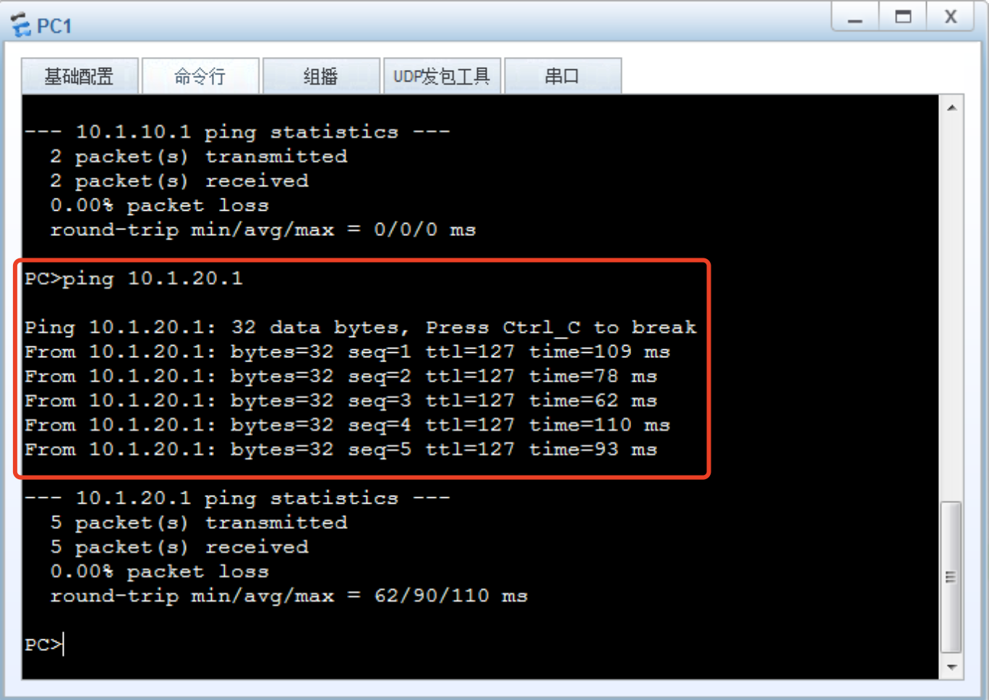
步骤五：PC1测试VLAN间通信
Cisco
Huawei

Slide 13
实验总结
PART THREE

Slide 14
配置步骤
Cisco和Huawei配置差异
PC1 PC2 地址配置
交换机S1的VLAN配置
交换机S1接口模式配置
路由器R1子接口配置
PC1测试VLAN间通信
Cisco需要主动no shutdown接口
查看当前配置dis cur和show run的不同
Huawei需要主动开启子接口ARP广播
其他细节配置的不同

Slide 15
课外拓展
PART FOUR

Slide 16
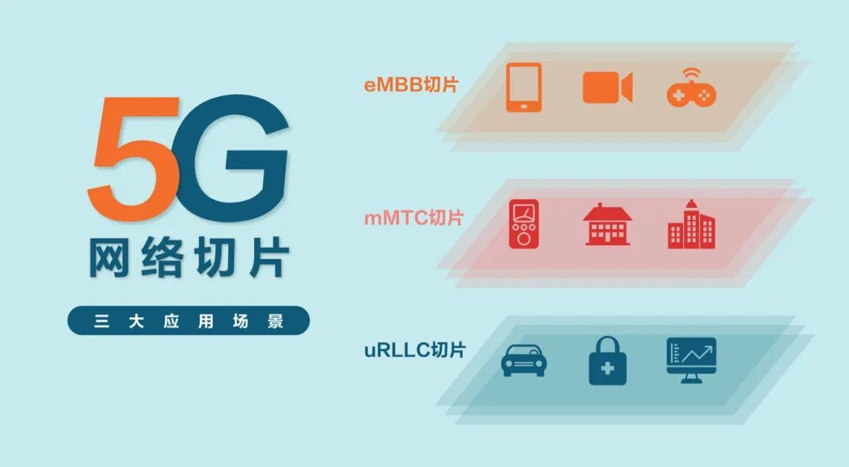

Slide 17
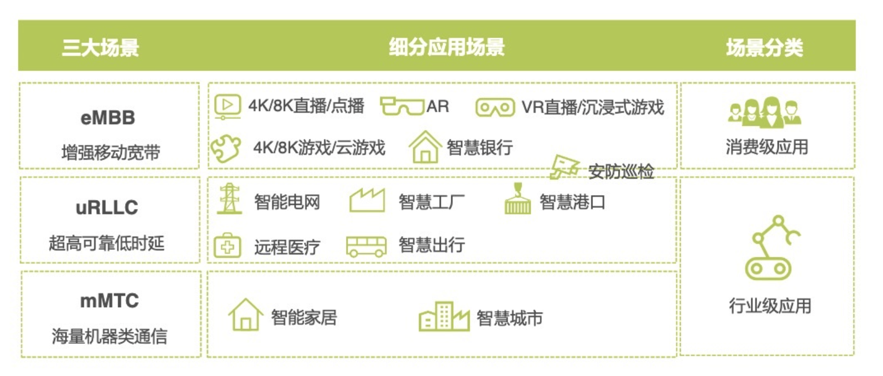

Slide 18
5G切片定义
网络切片是将一个物理切割成多个虚拟的端到端的网络，每一个都可获得逻辑独立的网络资源，且各切片之间可相互绝缘。
因此，当某一个切片中产生错误或故障时，并不会影响其他切片。而5G切片，就是将5G网络切出多张虚拟网络，从而支持更多业务。

Slide 19
5G切片目的
进入5G时代，我们需要解决最大的难题就是万物互联。换句话说，它们对于网络的移动性、安全性、时延、可靠性，甚至是计费方式的需求是不同的。所以，5G网络必须得像瑞士军刀一样灵活方便且具有多功能性。

Slide 20
https://www.bilibili.com/video/BV15y4y1q7wQ

Slide 21
Thank You For Watching

